Slide 1
Computerteile + Kaufentscheidung
Melisa

Slide 2
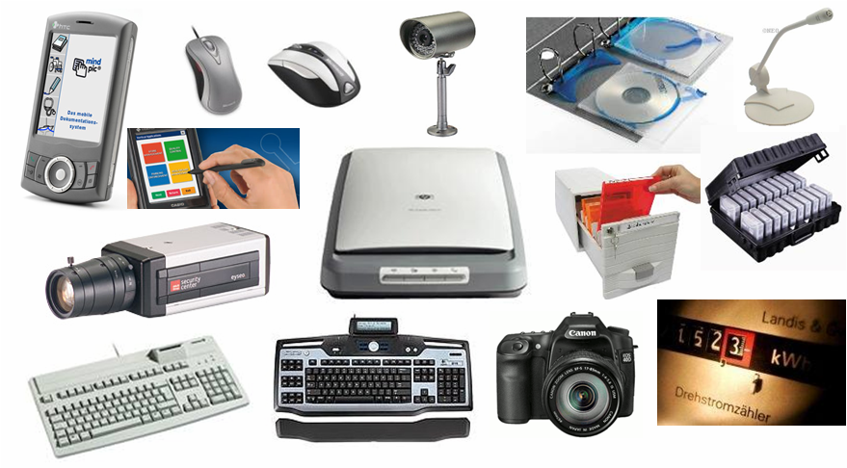
eingabegeräte
Bildschirm
Tastatur
Maus
Touchscreen
Touchpad
Scanner

Slide 3
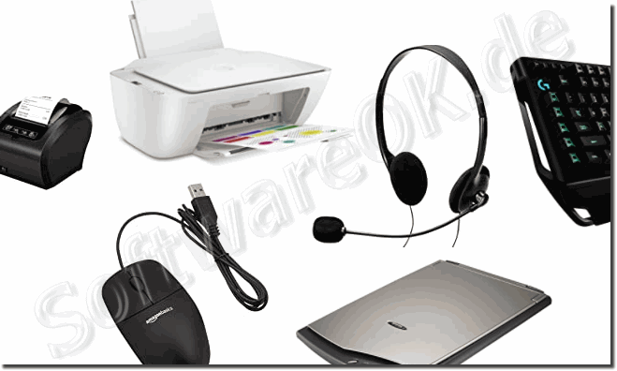
Ausgabegeräte
Monitore
Drucker
Lautsprecher
Kopfhörer
Projektoren
Braille-Lesegeräte

Slide 4
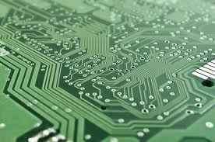
verarbeitungsgeräte
Prozessor (CPU)
Ram (Arbeitsspeicher)
Grafikkarte (GPU)
Motherboard
Soundkarte
Netzwerkkarte

